Slide 1

Yummy
SSAFY 광주 3반
한중근 최효진

Slide 2

INDEX
01 / 개발 배경
02 / 개발 일정
03 / 개발 환경
04 / 개발 결과
05 / 기대 효과
06 / 향후 계획
07 / 개발 후기

Slide 3


개발자 소개
Front-End
Back-End

Slide 4

01 개발 배경

Slide 5

01 개발 배경
1
현대인의 영양 상태를 체크하고 개인별 알레르기
식품 관리
2
식품별 영양 성분 관리
3
건강한 몸상태와 규칙적인 식습관 개선

Slide 6
02 개발 일정

Slide 7
02 개발 일정
일정 | 계획 | Vue 개발 | 추가기능 | 문서작업
19.11.21
19.11.22
19.11.23
19.11.24
19.11.25
19.11.26
19.11.27
19.11.28

Slide 8
03 개발 환경

Slide 9




03 개발 환경
Spring Boot (3.9.7): 스프링 애플리케이션을 개발하는데 있어 필요한 의존성과 XML 구성 등의 일반적인 공통 시나리오를 자동으로 구성해주고 개발자는 즉시 애플리케이션 로직 개발을 시작할 수 있다.
MySQL workbench :데이터베이스 설계, 생성 그리고 유지하기 위한 툴
Vue : 정교한 단일 페이지 응용 프로그램 개발을 위한 툴
Node js (12.13.1): 정교한 단일 페이지 응용 프로그램 개발을 위한 툴

Slide 10
04 개발 결과
상품 관리
회원 관리
공지사항

Slide 11
상품 관리

Slide 12
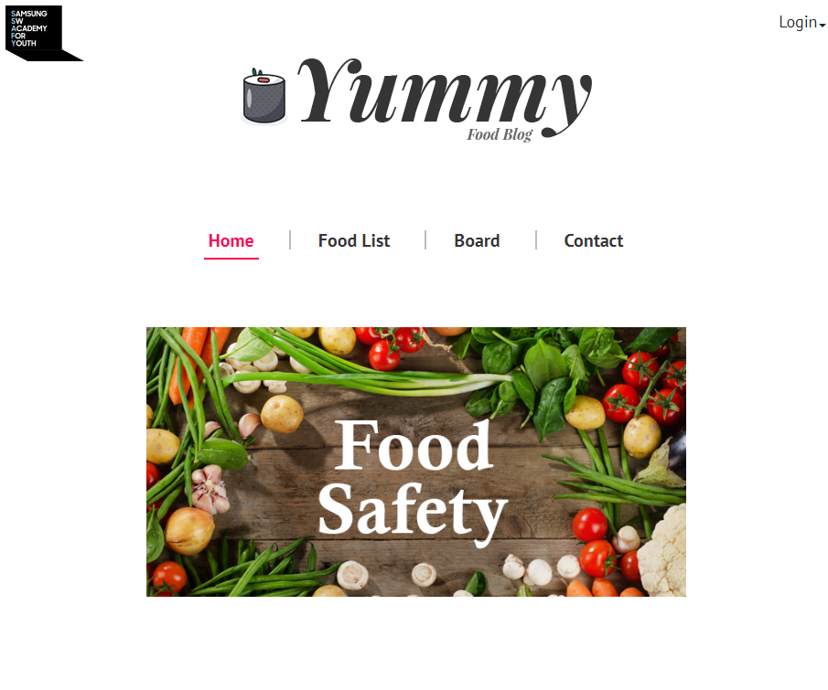
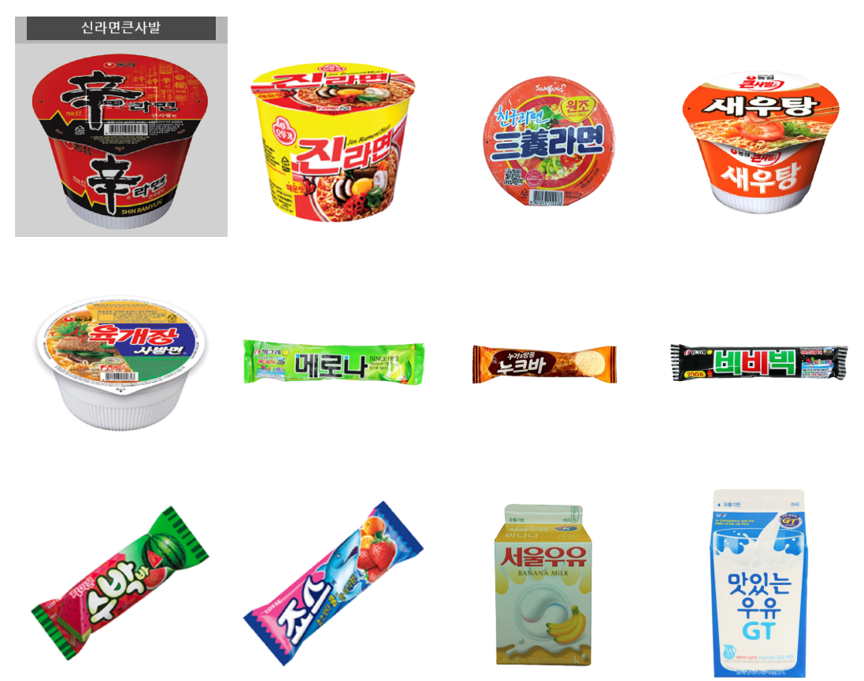
Main Page
Yummy의 메인 페이지
Main page의
Food List
Main Page 의 Food List
클릭 후 상세정보로 이동

Slide 13
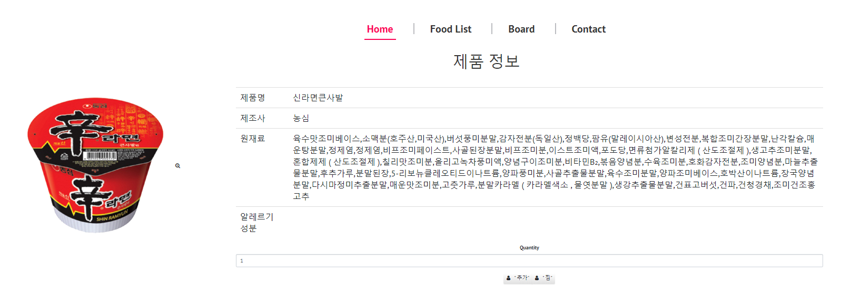
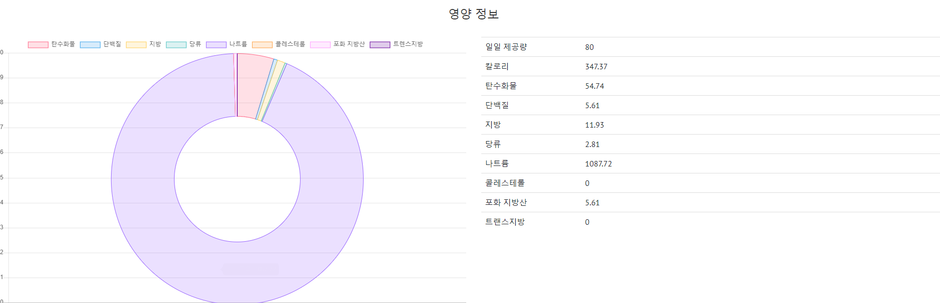
Food 제품 정보
Food 상세정보 Page의 제품 정보
Food 영양정보
Food 상세정보 Page의 영양 정보

Slide 14
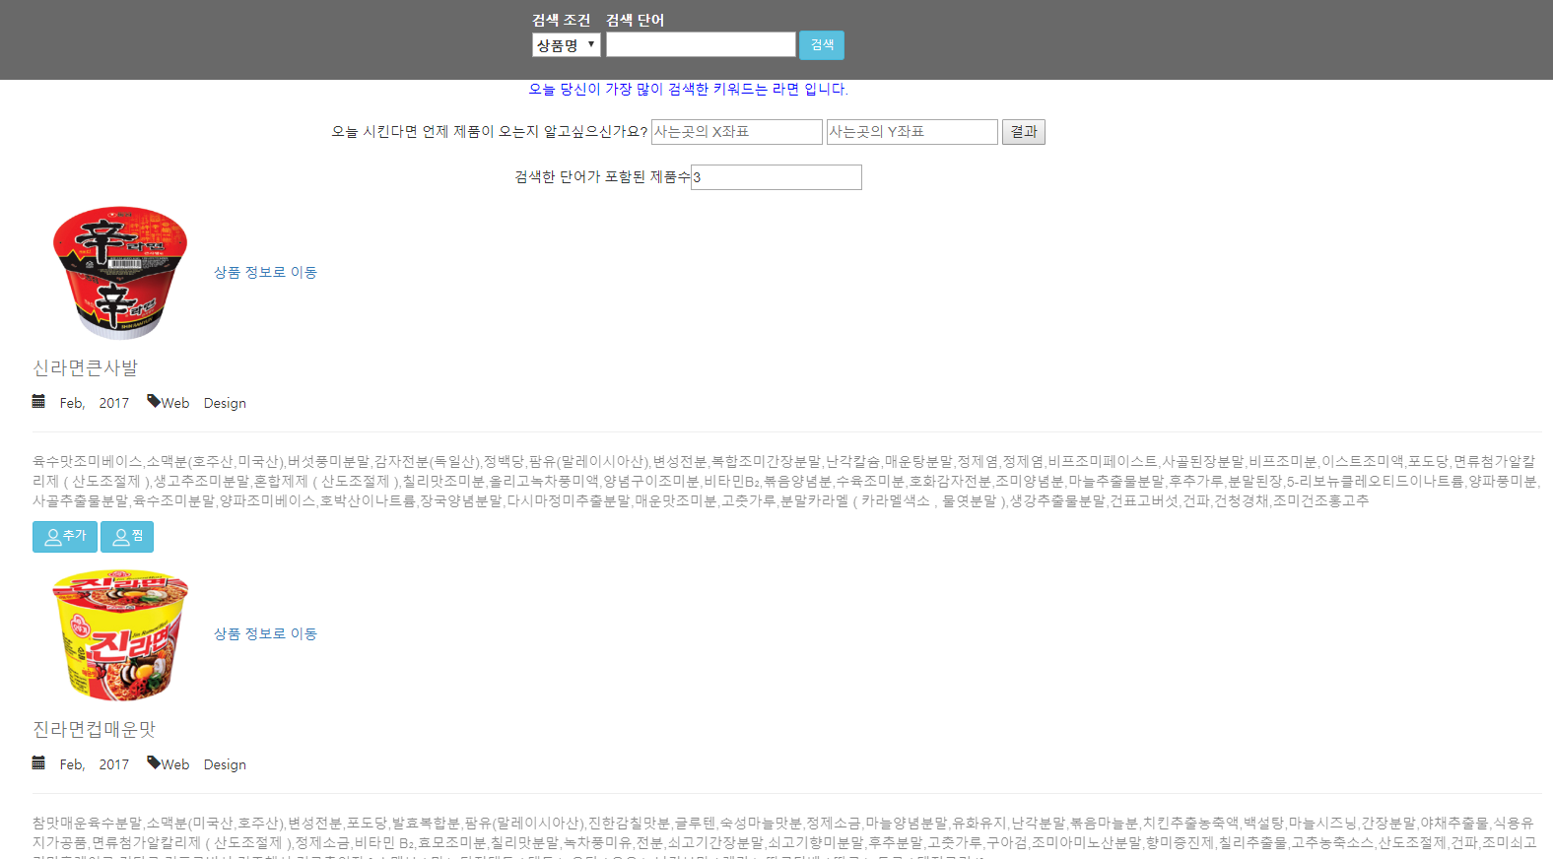
칼로리 계산
원하는 최대 칼로리 계산 후
제품 검색
검색 기능
가장 많이 검색한 키워드
검색한 단어가 포함된 제품 수

Slide 15
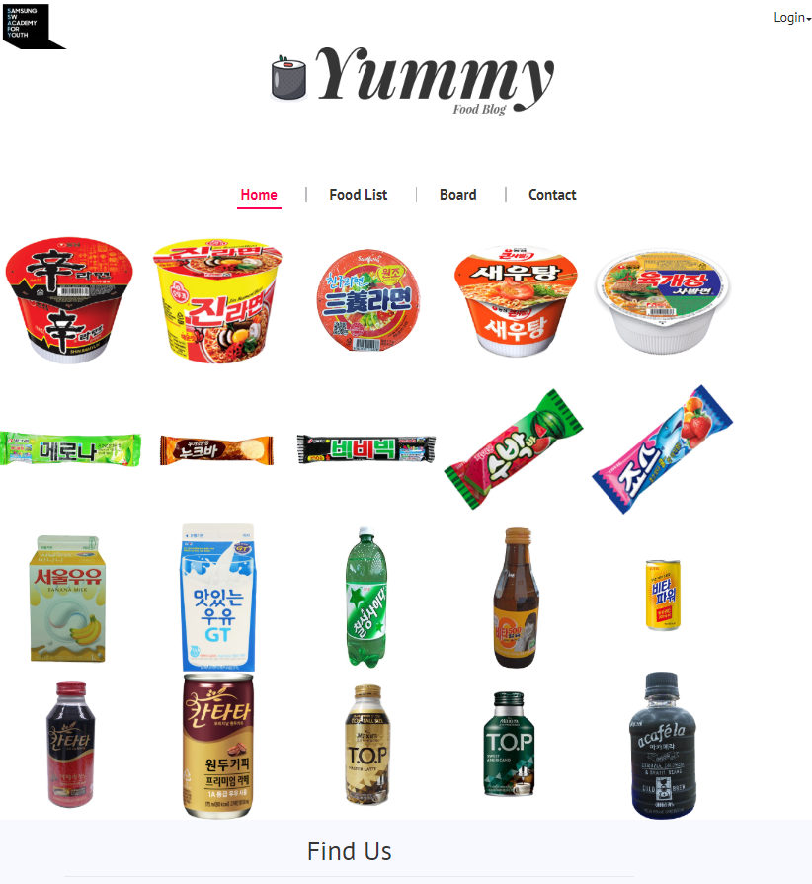
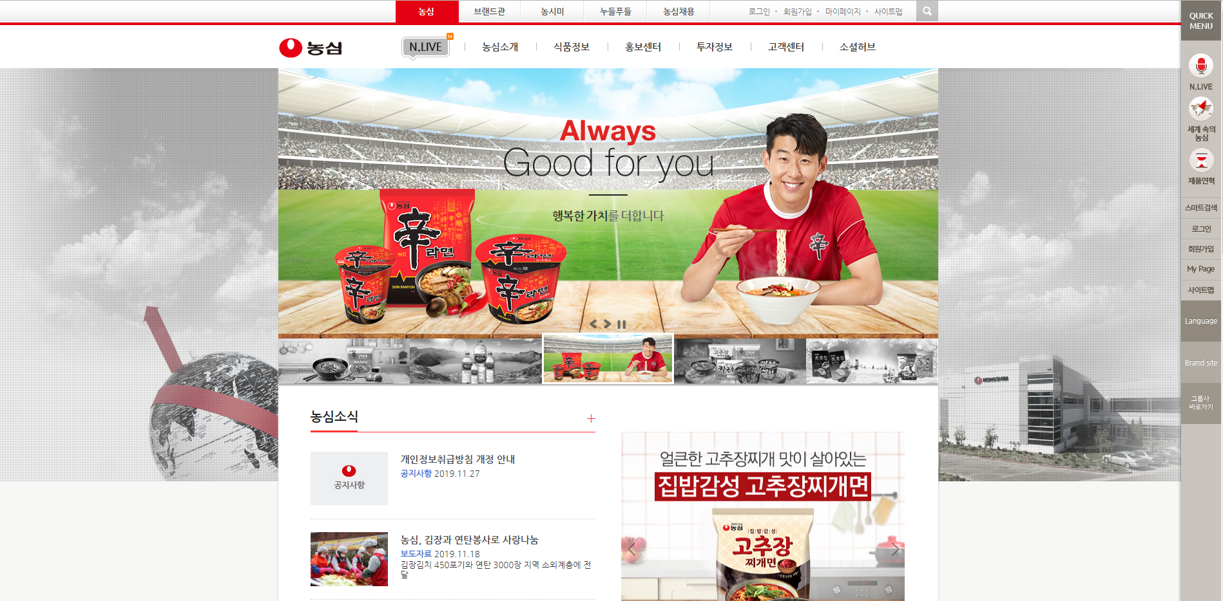
Contact Page
해당 제품사에 연락할 수 있도록
해당 제품사 홈페이지로 연결
Contact Page
해당 제품사 연결 화면

Slide 16
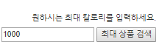
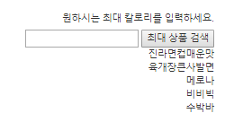
칼로리 계산
원하는 최대 칼로리 계산 후
제품 검색
칼로리 계산
칼로리 계산후 화면

Slide 17
회원 관리

Slide 18
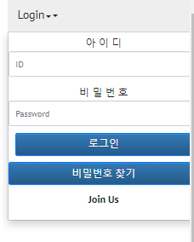
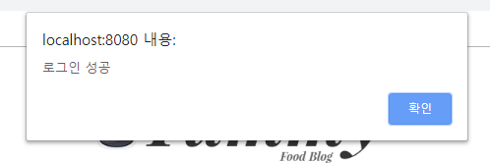
로그인
로그인 성공
로그인 성공

Slide 19
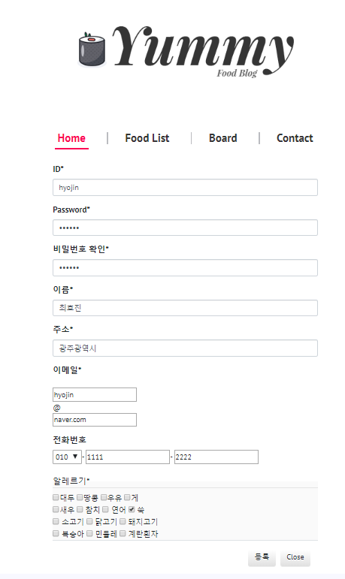
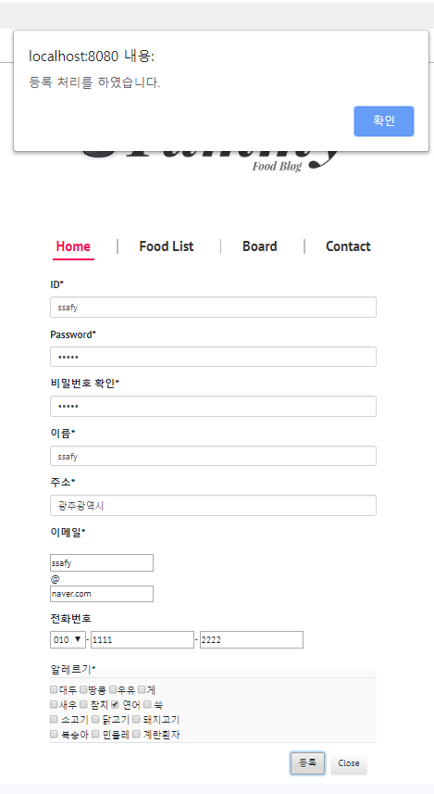
회원가입
회원가입
회원가입 성공
회원가입 성공

Slide 20
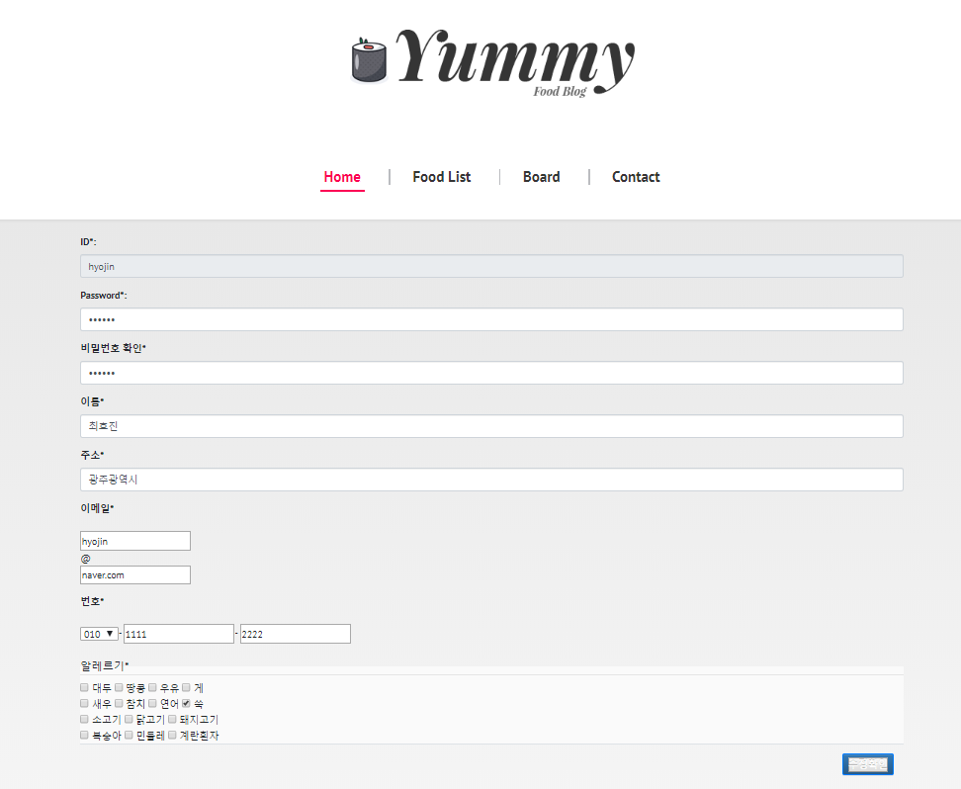
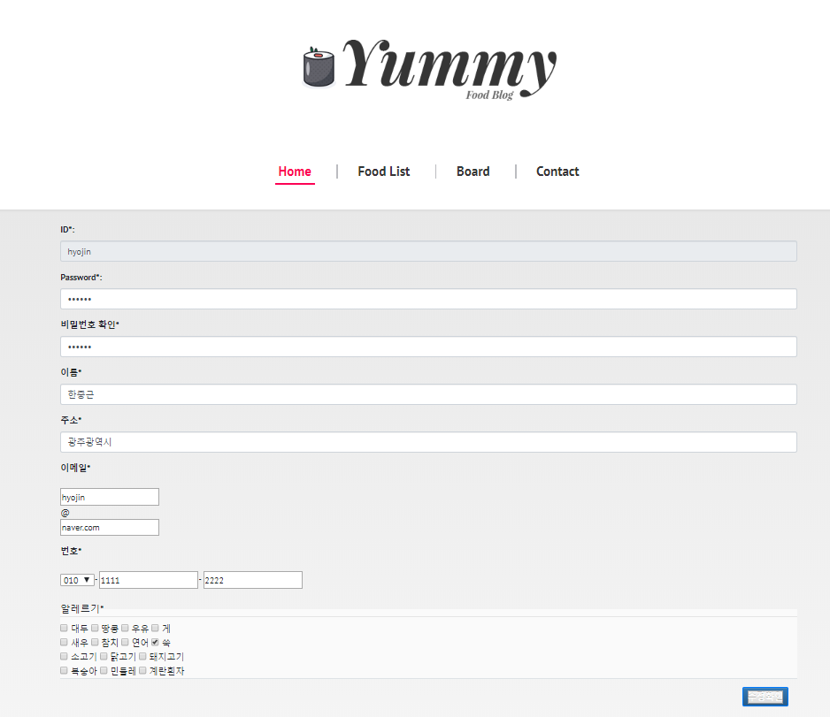
회원 정보
회원정보
회원 정보 수정
회원 정보 수정

Slide 21
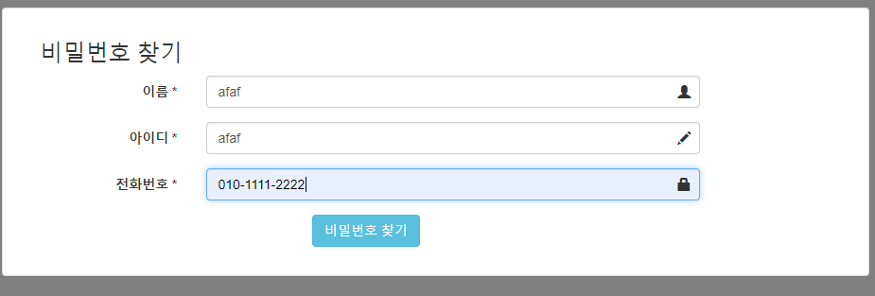
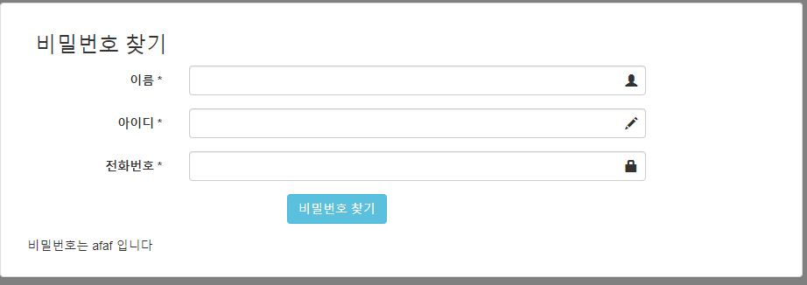
비밀번호 찾기
비밀번호 찾기
비밀번호 찾기 성공
비밀번호 찾기 성공

Slide 22
공지 사항

Slide 23
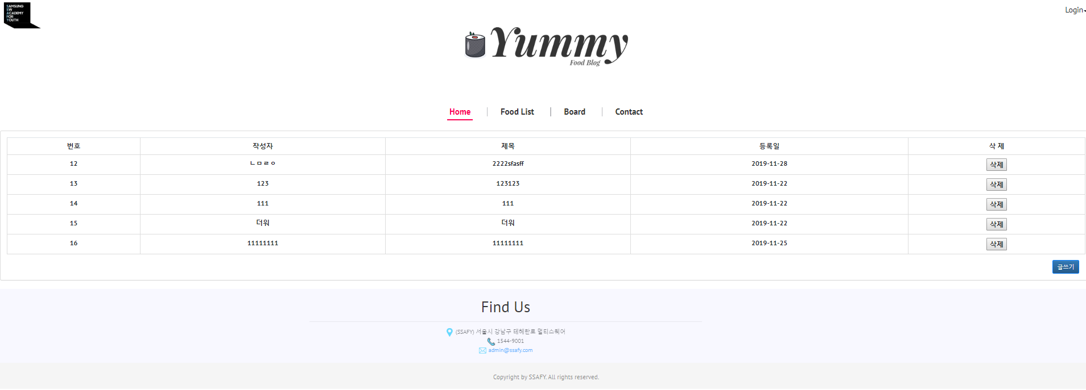
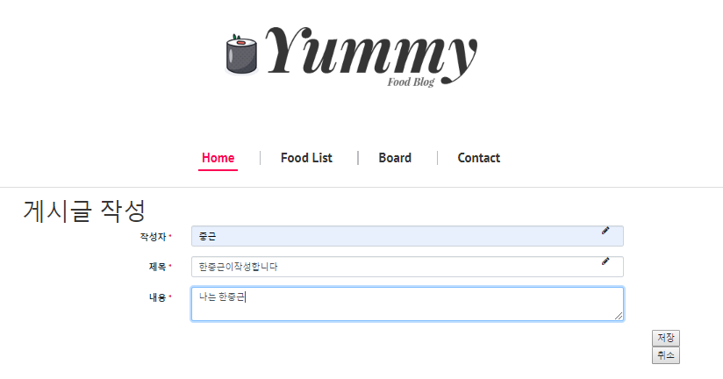
공지사항
공지사항
공지사항 추가
공지사항추가

Slide 24
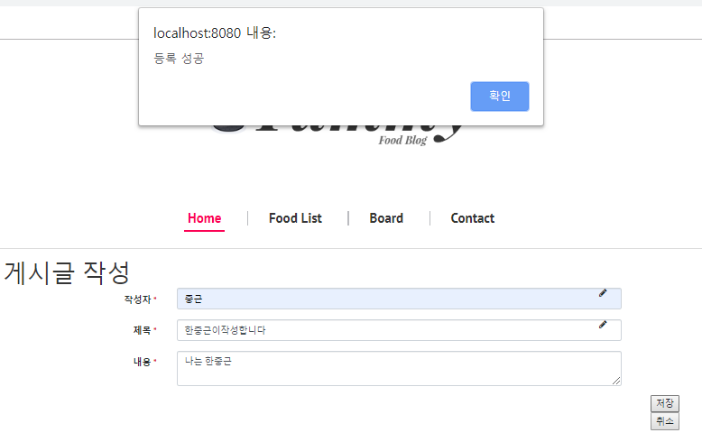
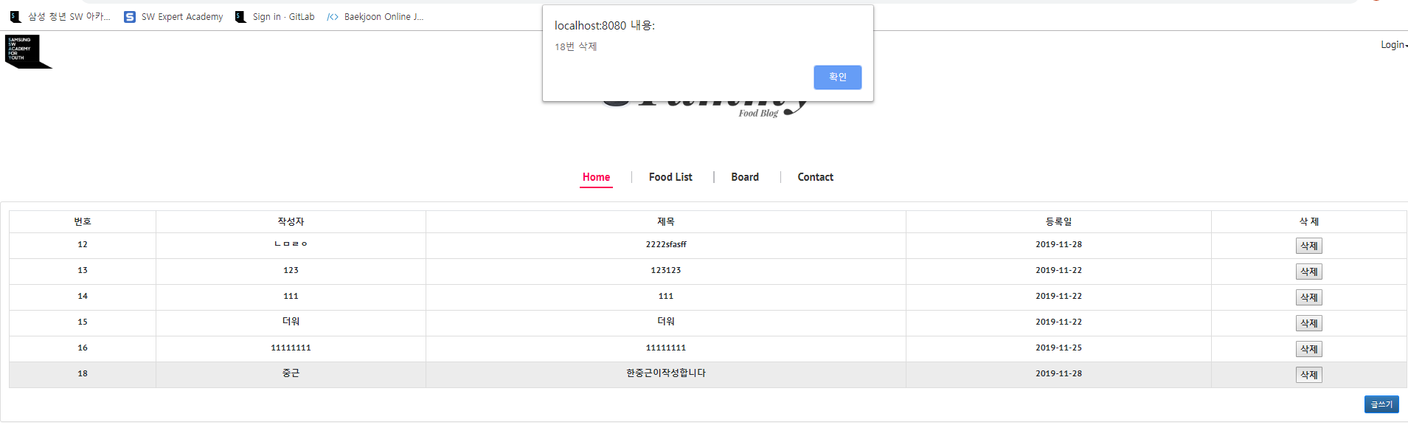
공지사항
공지 사항 성공
공지사항 삭제
공지사항 삭제

Slide 25
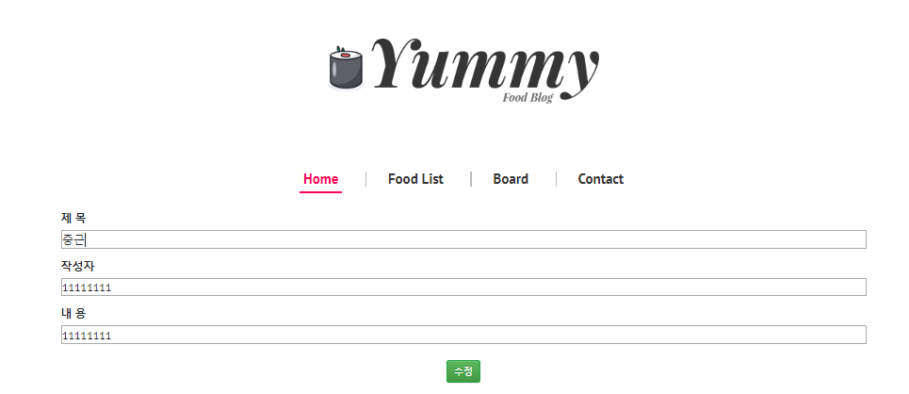
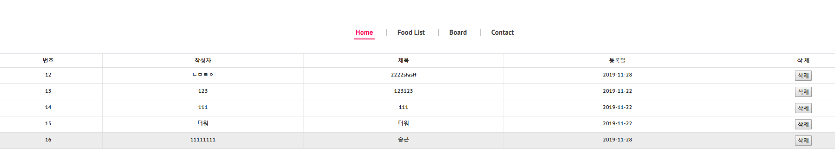
공지사항 수정
공지사항 수정 전 제목이 ‘1111111’
수정 후 제목 ‘중근’으로 변경
공지사항 수정
공지사항 수정성공

Slide 26
05 기대 효과

Slide 27



05 기대 효과
보기 쉬운 상품 정보를 통해 고객 만족도 향상
- 식품별 영양 성분 관리
- 건강한 몸상태와 규칙적인 식습관 개선
모든 회원 VIP식 관리 가능
- 현대인의 영양 상태를 체크하고 개인별 알레르기 식품 관리
제조사와 연동을 통한 소비자 유치 및 이익상승

Slide 28
06 향후 계획

Slide 29
06 향후 계획
상품 주문 기능, 상품 할인 기능
빅데이터를 통해 회원별 상품 및 알레르기 약 추천
구독 서비스 , 알람 서비스

Slide 30
07 개발 후기

Slide 31
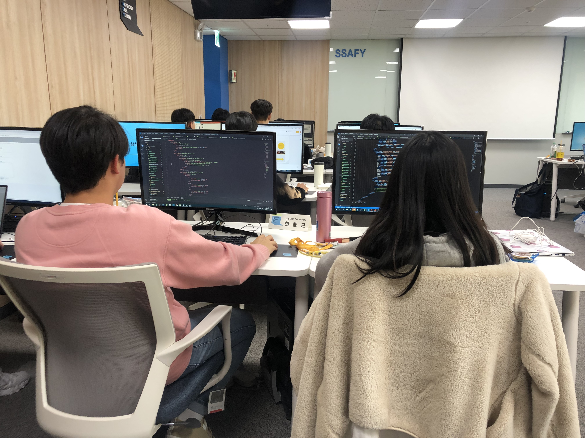
07 개발 후기
더 많은 기능들을 추가하고 싶었지만 시간이 부족해서 아쉬움이 남는 프로젝트 였습니다. 다음에 기회가 된다면 더 좋은 결과를 만들고 싶습니다.
프로젝트를 진행하면서 시간을 효율적으로 사용해야 한다는 것을 느꼈고, 페이지 하나하나가 완성될 때 뿌듯함을 느꼈습니다.

Slide 32
THANK YOU

